Slide 1
▶ YouTube トレンド ランキング
2026年08月30日 · 急上昇 TOP 10 発表

Slide 2


#10
怖すぎる女性と一緒に住んでみたら…【 マイクラ 】
📺 ちろぴの
👁 454,365 👍 8,382 💬 355
⏱ 34:59 · 📅 公開14時間前
https://www.youtube.com/watch?v=KglEmEccugY
💡 公開14時間で急上昇入り！ 10万再生突破の話題作

Slide 3

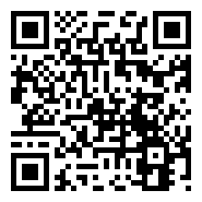
#9
SixTONES – Dance Forever -Muscle Practice ver.-
📺 SixTONES
👁 740,329 👍 58,177 💬 6,756 📈+28.2%
⏱ 3:02 · 📅 公開33時間前
https://www.youtube.com/watch?v=B99WuUkn0tg
💡 公開1日で急上昇 50万再生の注目コンテンツ 前日比+28.2%で着実に成長

Slide 4
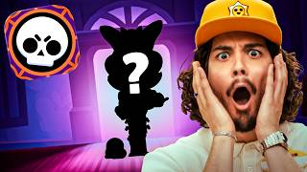

#8
A New Way to Collect Brawlers! - Brawl Talk
📺 Brawl Stars
👁 4,756,762 👍 204,610 💬 13,239
⏱ 12:51 · 📅 公開7時間前
https://www.youtube.com/watch?v=qhvPlcwJUvk
💡 公開7時間で急上昇入り！ 100万再生超の大ヒット いいね率4.3%と好評価

Slide 5


#7
King & Prince 1st EP「So Honey EP」クロスフェード
📺 King & Prince
👁 103,369 👍 10,644 💬 935
⏱ 3:38 · 📅 公開10時間前
https://www.youtube.com/watch?v=aKcMt5Fhs4I
💡 公開10時間で急上昇入り！ 10万再生突破の話題作 いいね率10.3%と視聴者の支持が非常に高い

Slide 6

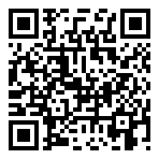
#6
【凸待ち】大会前日！ぷよテト対戦凸待ち！！！！！【ホロライブ/宝鐘マリン】
📺 Marine Ch. 宝鐘マリン
👁 701,053 👍 17,823 💬 165
⏱ 1:46:04 · 📅 公開8時間前
https://www.youtube.com/watch?v=kU-bq_maRI8
💡 公開8時間で急上昇入り！ 50万再生の注目コンテンツ いいね率2.5%と好評価

Slide 7

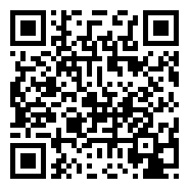
#5
Kvi Baba / BPM feat. KREVA (Live at YOKOHAMA ARENA 2026.08.27)
📺 Kvi Baba
👁 168,844 👍 5,209 💬 218
⏱ 3:07 · 📅 公開11時間前
https://www.youtube.com/watch?v=QwptBhqOYJQ
💡 公開11時間で急上昇入り！ 10万再生突破の話題作 いいね率3.1%と好評価

Slide 8


#4
【まとめ】ここまでの謎を説明、濃すぎる序章が終わるｗｗｗ【叶/にじさんじ切り抜き/ストグラ切り抜き/無馬かな】
📺 白瀬
👁 190,831 👍 2,597 💬 214
⏱ 47:36 · 📅 公開1時間前
https://www.youtube.com/watch?v=Ce2I5-oWKPE
💡 公開1時間で急上昇入り！ 10万再生突破の話題作

Slide 9

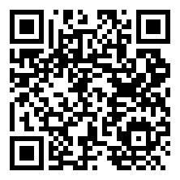
#3
＝LOVE（イコールラブ）/ 21st Single『恋、はじめました。』360° Video version
📺 ＝LOVE（イコールラブ）公式チャンネル
👁 311,550 👍 15,662 💬 1,987
⏱ 3:43 · 📅 公開11時間前
https://www.youtube.com/watch?v=kEn98L5fFak
💡 公開11時間で急上昇入り！ 10万再生突破の話題作 いいね率5.0%と視聴者の支持が非常に高い

Slide 10


#2
俺たちは「ブラックファイル」を手に入れられるのか？【スパイ大作戦 9日目】
📺 カラフルピーチ
👁 608,858 👍 21,031 💬 2,196
⏱ 50:22 · 📅 公開13時間前
https://www.youtube.com/watch?v=VWPBmLNowUY
💡 公開13時間で急上昇入り！ 50万再生の注目コンテンツ いいね率3.5%と好評価

Slide 11


🏆 NO. 1 🏆
なにわ男子 - Moonlit [なにわ男子 LIVE TOUR 2026 「ND⁵」]
👁 679,810 👍 35,158 💬 9,678 ⏱ 3:15 📅 公開36時間前
💡 公開1日で急上昇 50万再生の注目コンテンツ 前日比+52.3%と急拡散中
https://www.youtube.com/watch?v=MePfySTuk_E

Slide 12



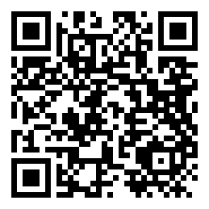





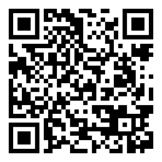
🎬 エンタメ 人気動画 TOP 5
#1
いや勝つんかいw #おもしろ #エンタメ #ネタ #バズれ #shorts
📺 やっさん2 👁 19,164,878 👍 157,782 ⏱ 0:10 📅 2025-08-09
https://www.youtube.com/watch?v=fBQOV3jiST0
#2
クビの真相は？【GOKKO】【ごっこ倶楽部】【企業研究】【エンタメ業界】【IT業界】…
📺 ごっこ倶楽部の楽屋 👁 12,785,481 👍 170,354 ⏱ 1:28 📅 2025-04-14
https://www.youtube.com/watch?v=i5TSvrhVH94
#3
狩野英孝のマイクラ実況が面白いwww#エンタメ #マイクラ #狩野英孝
📺 はるえもん 👁 11,784,310 👍 186,595 ⏱ 1:33 📅 2025-07-05
https://www.youtube.com/watch?v=21eblauBPy8
#4
ネプリーグ放送事故w #おもしろ #面白い #テレビ #エンタメ #お笑い #芸人 …
📺 やっさん2 👁 11,575,682 👍 133,291 ⏱ 0:18 📅 2025-11-01
https://www.youtube.com/watch?v=fGaa5iluMIQ
#5
入れないと蝶野に制裁ビンタされる⁉️ #エンタメ #ガキ使 #ダウンタウン#方正
📺 はるえもん 👁 10,634,432 👍 99,035 ⏱ 0:57 📅 2025-10-17
https://www.youtube.com/watch?v=Mr8II4SLhaI

Slide 13




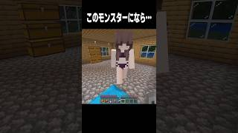
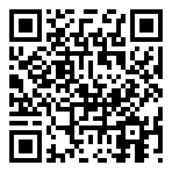



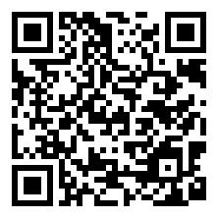
🎮 ゲーム 人気動画 TOP 5
#1
見たことの無い落ち方をする配信者#葉 #ゲーム実況 #切り抜き #onlyup
📺 葉ちゅべ 👁 22,610,918 👍 401,651 ⏱ 0:38 📅 2023-07-07
https://www.youtube.com/watch?v=0cjKg-Z3xak
#2
感動のダブルスイカ‼️ #スイカゲーム #ゲーム実況 #サワヤンゲームズ
📺 にこみチャンネル 👁 20,468,966 👍 362,138 ⏱ 0:59 📅 2023-12-22
https://www.youtube.com/watch?v=mhCy0IgobIw
#3
最高のモンスター #マイクラ #minecraft #shorts
📺 ぱるん 👁 19,574,778 👍 145,739 ⏱ 0:12 📅 2025-07-20
https://www.youtube.com/watch?v=rdSgwQTqW0Y
#4
ロシア人を質問責めしたら反応がカワイイwwwww【Liar’s Bar/ライアーズバ…
📺 ゼロ / ZERO 👁 18,659,725 👍 546,196 ⏱ 0:44 📅 2024-12-11
https://www.youtube.com/watch?v=k3pCB0OwN10
#5
カンタン迷路かと思いきや...😭😭😭 #パズル #錯視 #Shorts
📺 Kerofen Games 👁 13,237,540 👍 95,749 ⏱ 0:30 📅 2024-09-12
https://www.youtube.com/watch?v=WxiU5sFAF3c

Slide 14










✨ アニメ 人気動画 TOP 5
#1
YOASOBI「勇者」 Official Music Video／TVアニメ『葬送の…
📺 YOASOBI 👁 222,777,549 👍 1,229,538 ⏱ 3:24 📅 2023-09-29
https://www.youtube.com/watch?v=OIBODIPC_8Y
#2
TVアニメ『呪術廻戦』第2期「懐玉・玉折」ノンクレジットOPムービー／OPテーマ：キ…
📺 TOHO animation チャンネル 👁 149,774,767 👍 0 ⏱ 1:31 📅 2023-07-07
https://www.youtube.com/watch?v=gcgKUcJKxIs
#3
アイナ・ジ・エンド / 革命道中 - On The Way × TVアニメ『ダンダダ…
📺 アイナ・ジ・エンド Official 👁 50,294,317 👍 201,016 ⏱ 3:22 📅 2025-08-20
https://www.youtube.com/watch?v=ScWlFcYn_FI
#4
【Lyric Video】結束バンド「ギターと孤独と蒼い惑星」／ TVアニメ「ぼっち…
📺 アニプレックス チャンネル 👁 47,095,275 👍 390,294 ⏱ 3:54 📅 2022-11-06
https://www.youtube.com/watch?v=B7BxrAAXl94
#5
TVアニメ『呪術廻戦』第3期「死滅回游 前編」ノンクレジットOPムービー／OPテーマ…
📺 TOHO animation チャンネル 👁 42,622,960 👍 559,273 ⏱ 1:31 📅 2026-01-09
https://www.youtube.com/watch?v=Xr032EhUDPw

Slide 15










🍿 映画 人気動画 TOP 5
#1
シンクロ率100％だった映画『Michael』の裏側
📺 フィルムチェーン 👁 6,940,026 👍 105,981 ⏱ 0:56 📅 2026-05-18
https://www.youtube.com/watch?v=lyZZdUUM_GM
#2
歌舞伎町タワーの日本一高い映画館「109シネマズプレミアム新宿」を正直レビュー！
📺 正直レビュー 🍰🍛 👁 6,912,897 👍 120,376 ⏱ 1:00 📅 2025-03-15
https://www.youtube.com/watch?v=2a1YM7MCXng
#3
トイストーリー5面白くなかった。1と2が最高すぎたから見ない方がよかったと後悔してま…
📺 かえぽん 👁 4,530,398 👍 24,040 ⏱ 0:12 📅 2026-07-09
https://www.youtube.com/watch?v=mEAhcCWMAa4
#4
名作映画を見た感想を嘘ついてる奴は誰だ！映画人狼バトル開始！
📺 東海オンエア 👁 3,552,545 👍 30,684 ⏱ 34:45 📅 2024-09-26
https://www.youtube.com/watch?v=KWYewgdSAOI
#5
ディズニー１００周年のゴミ『ウィッシュ』レビュー
📺 ホッカイロレン 👁 3,513,879 👍 44,924 ⏱ 12:56 📅 2023-12-19
https://www.youtube.com/watch?v=HQDUEU-Zhyc

